Slide 1
云平台开发
信息科学与技术学院
苏泽荫

Slide 2
第3章 Dockerfile入门与实践
本章学习目标
3.1
Dockerfile的简介
3.2
Dockerfile的常用指令
3.3
Dockerfile的应用实例

Slide 3
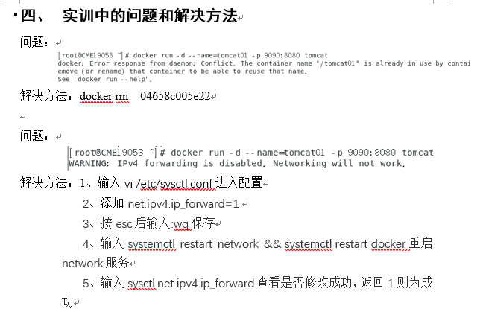

Slide 4
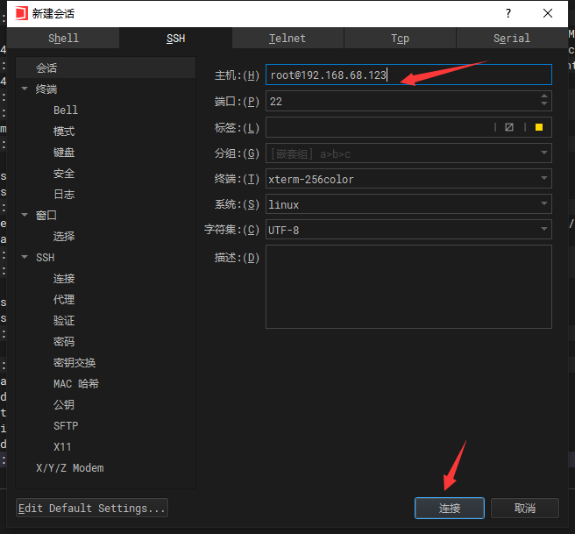
截图工具使用
图片布局选项

Slide 5
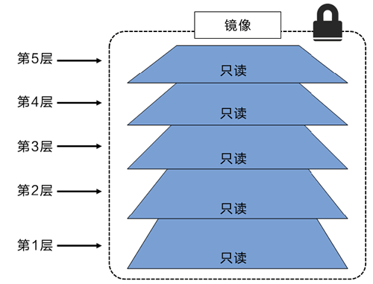
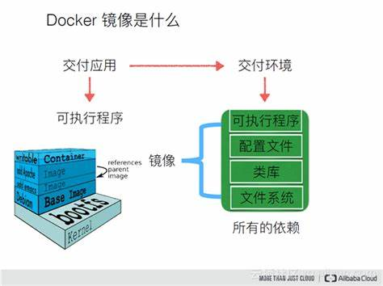
Docker镜像原理
Build once, Run anywhere
镜像是一种轻量级、可执行的独立软件包，它包含运行某个软件所需的所有内容，包括代码、运行时环境、依赖库、环境变量和配置文件
Docker镜像采用分层的结构构建，由多个只读的镜像层组成

Slide 6
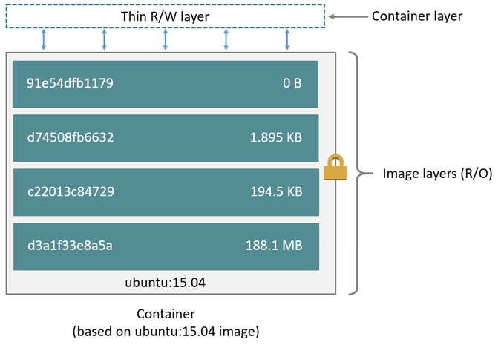
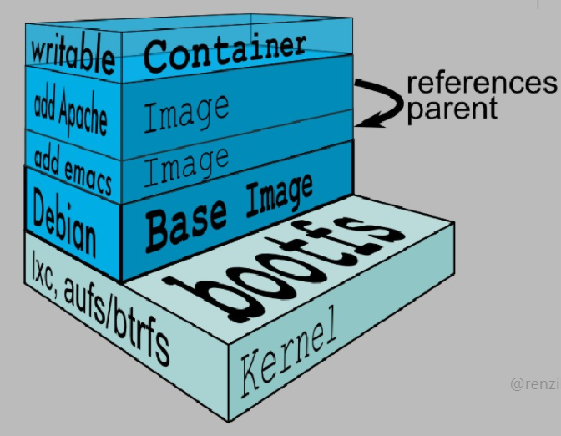
复习回顾

Slide 7
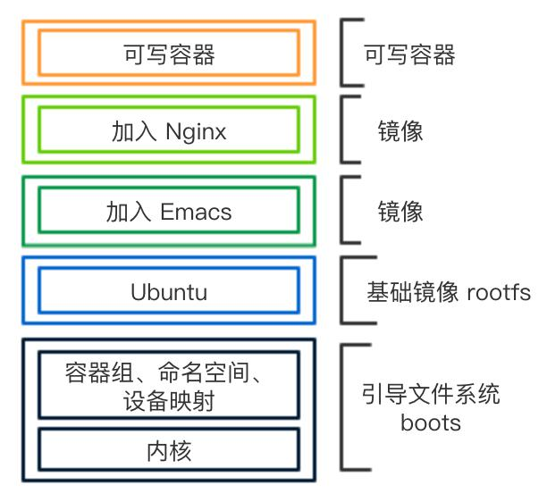
复习回顾

Slide 8
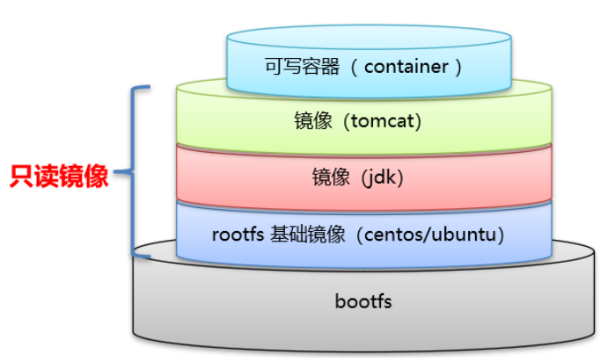
Docker镜像原理
Tomcat镜像的分层结构

Slide 9
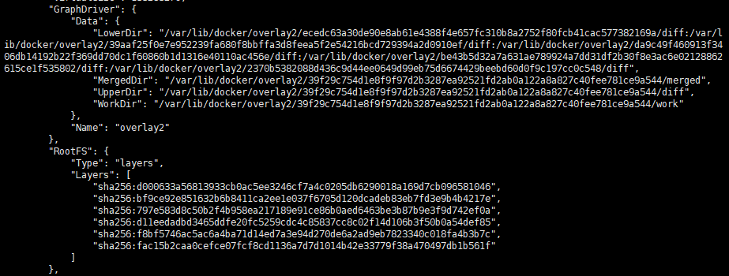
Docker镜像原理
docker inspect nginx

Slide 10
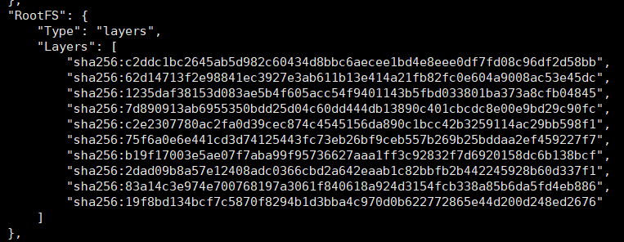
Docker镜像原理
docker inspect tomcat

Slide 11
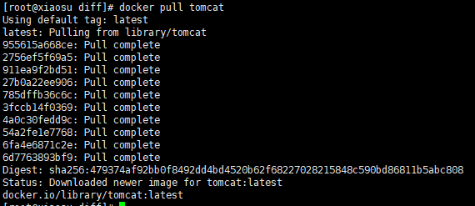
Docker镜像原理
什么是文件的 SHA256 的值呢？
简单的说，就是用 SHA256 算法给文件进行哈希运算产生的一个256位的值，这个值是唯一的，就是说如果这个文件有一丁点的更改，这个值就会变
digest其实就是就是根据镜像内容产生的一个ID，只要digest不变，镜像的内容一定不变

Slide 12
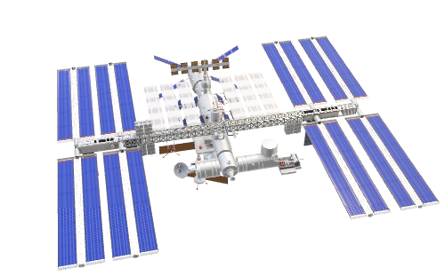
复习回顾
定制centos镜像
要求：在centos:7.9.2009上增加vim工具和ifconfig命令使用
1、从Docker Hub 下载centos:7.9.2009镜像到本地并运行
2、进入容器后分别安装vim和net-tools
3、提交容器修改使之成为一个新的镜像
定制tomcat镜像
要求：在tomcat最新镜像上修复无法浏览默认网页问题
1、从Docker Hub 下载tomcat镜像到本地并后台运行，端口号映射9090：8080
2、进入容器后切换到tomcat目录，浏览默认网页 IP:9090
3、拷贝相关文件，浏览默认网页 IP:9090
4、提交容器修改使之成为一个新的镜像

Slide 13
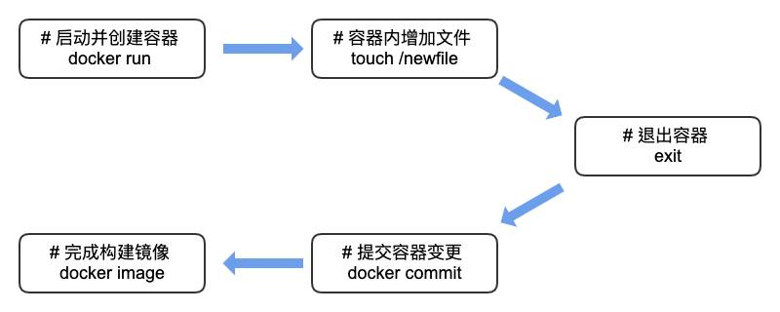
Docker镜像制作
docker save : 将指定镜像保存成 tar 归档文件
docker load : 导入使用 docker save 命令导出的镜像

Slide 14
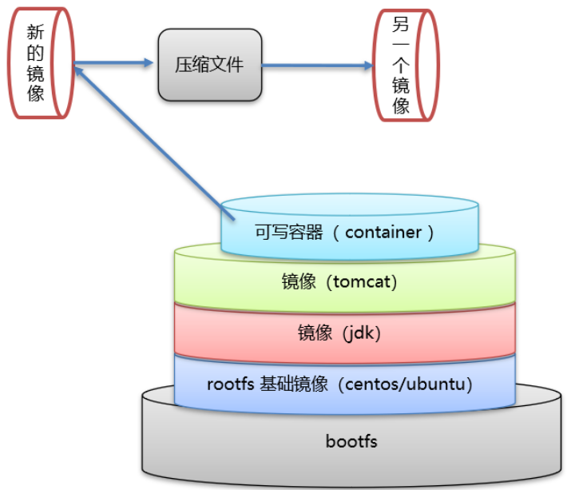
Docker镜像制作
启动创建容器docker run centos
修改容器层内容
容器转为镜像 docker commit 容器id 镜像名称:版本号
镜像压缩（镜像不能传输） docker save -o 压缩文件名称 镜像名称:版本号
镜像压缩文件解压成镜像 docker load -i 压缩文件名称

Slide 15

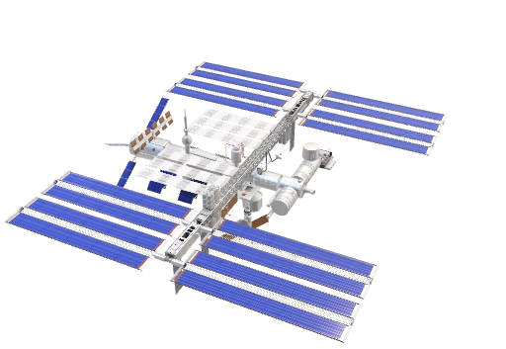
3.1 Dockerfile的简介
简单的定制镜像方法？
Dockerfile

Slide 16

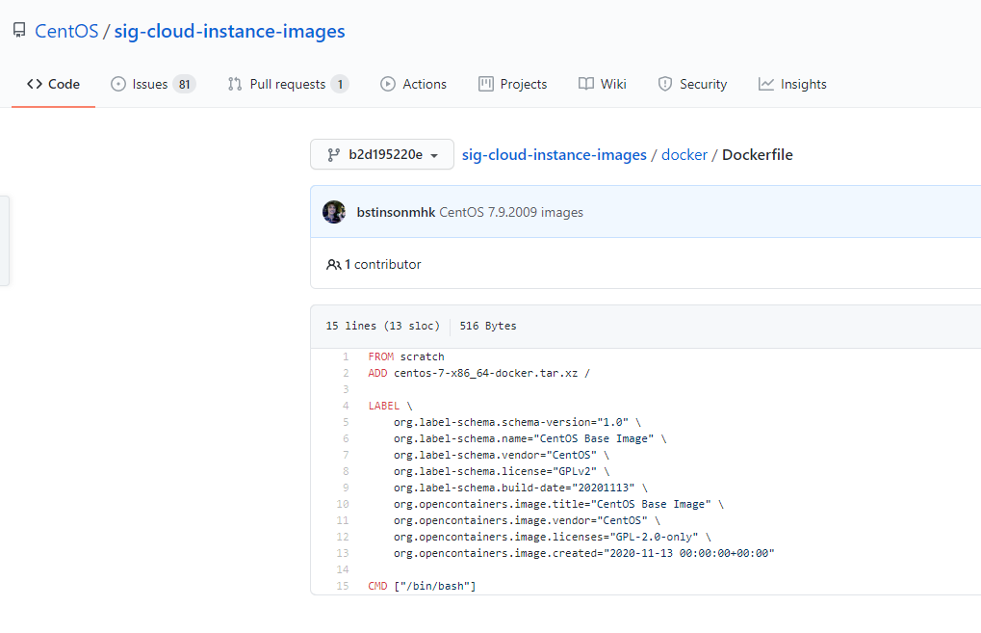
3.1 Dockerfile的简介
centos、nginx、tomcat这些官方镜像都是哪里来的？
https://hub.docker.com/_/centos

Slide 17
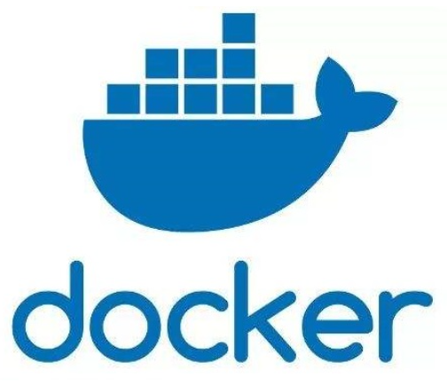
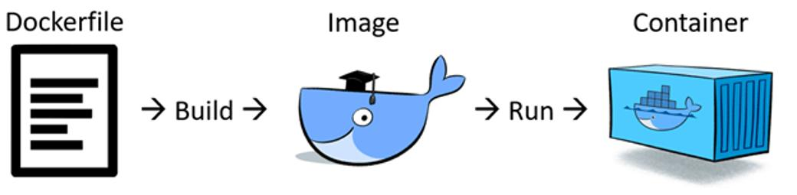
3.1 Dockerfile的简介
Dockerfile是用来构建Docker镜像的文件，是由一系列命令和参数构成的脚本 (一份自动化的Linux命令集)
构建步骤：
1、编写DockerFile文件
2、docker build 构建镜像

Slide 18
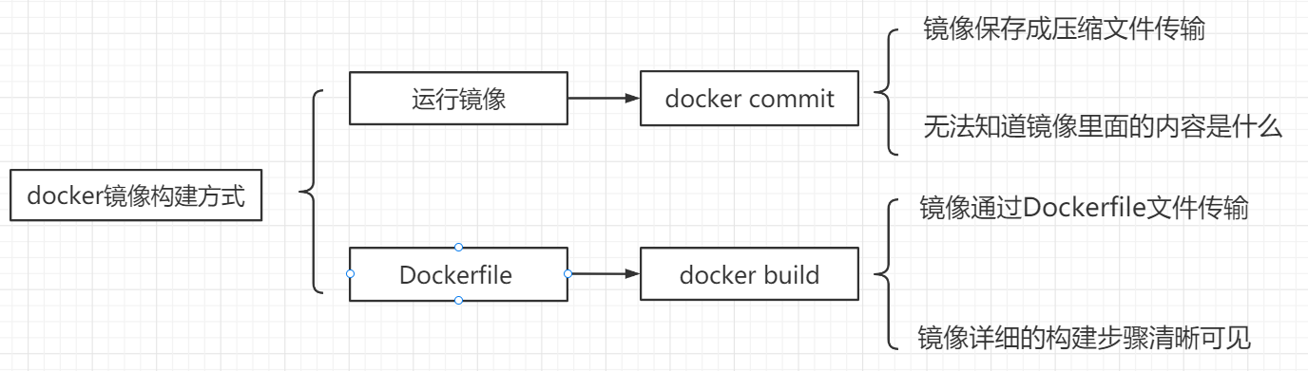
3.1 Dockerfile的简介

Slide 19
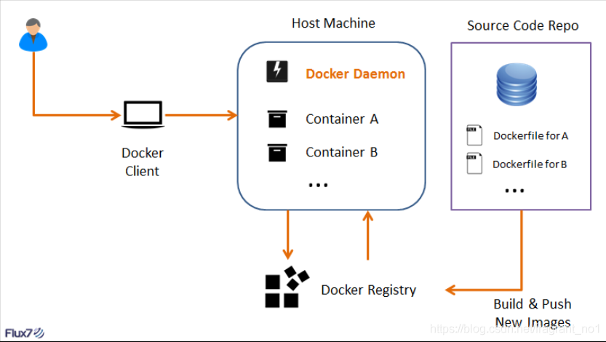
3.1 Dockerfile的简介

Slide 20

3.1 Dockerfile的简介
DockerFile构建基础知识：
1、每条保留字指令大写字母且后面要跟随至少一个参数
2、指令按照从上到下，顺序执行
3、# 表示注释
4、每条指令都会创建一个新的镜像层，并对镜像进行提交
DockerFile书写规则：
1、自动化：每条命令都能自动执行，自动应答
2、顺序性：指令按照从上到下执行，综合考虑命令编写的顺序
3、清理：构建完成后，清理临时文件
4、易读：长命令用 \ 连接，几个命令连接用 \&& 的方式连接
RUN echo ‘we are running some things’ \
&& echo “Hello”

Slide 21
3.1 Dockerfile的简介
DockerFile构建流程：
1、docker从基础镜像运行一个容器
2、执行一条指令并对容器做出修改
3、执行类似 docker commit 的操作提交一个新的镜像层
4、Docker再基于刚提交的镜像运行一个新容器
5、执行dockerfile中的下一条指令直到所有指令都执行完成！
DockerFile，docker镜像与docker容器分别代表软件的三个不同阶段
DockerFile 是软件的原材料 （代码）
Docker 镜像则是软件的交付品 （.apk）
Docker 容器则是软件的运行状态 （客户下载安装执行）
DockerFile 面向开发，Docker镜像成为交付标准，Docker容器则涉及部署与运维，三者缺一不可！

Slide 22
3.1 Dockerfile的简介
DockerFile构建命令：
docker build -f dockerfile地址 -t 新镜像名字:TAG . # . 表示当前目录
docker build -f Dockerfile -t tomcat:1.0 .
镜像构建上下文（Context）
docker build 命令最后有一个 . 指定当前目录为上下文路径
docker build 命令构建镜像，其实并非在本地构建，而是在服务端，也就是 Docker 引擎中构建的
构建的时候docker build 命令会将上下文路径下的所有内容打包，然后上传给 Docker 引擎。

Slide 23
复习回顾
Docker镜像的构建方式有几种，分别是什么？
DockerFile构建命令是什么？

Slide 24

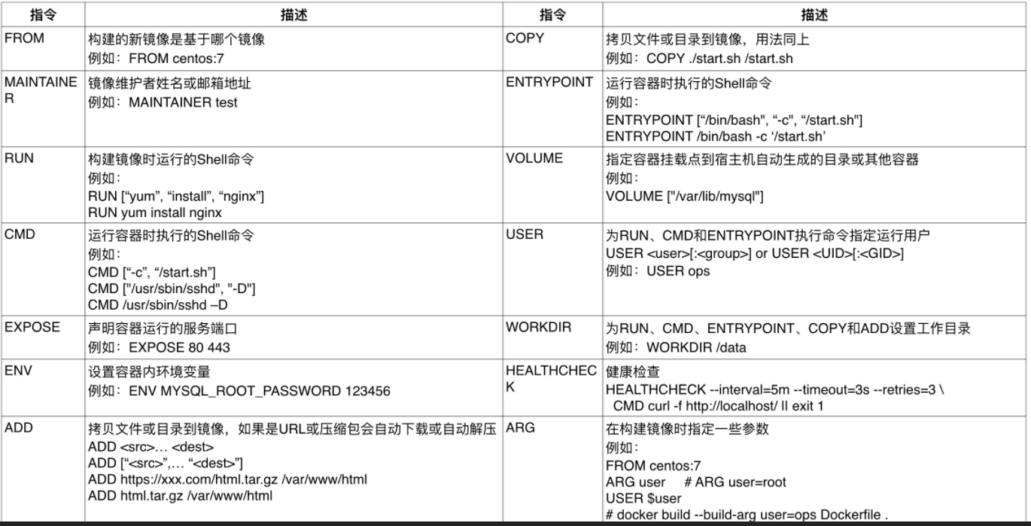
3.2 Dockerfile的常用指令
官网：https://docs.docker.com/engine/reference/builder/

Slide 25
3.2 Dockerfile的常用指令
FROM # 基础镜像，当前新镜像是基于哪个镜像的
MAINTAINER # 镜像维护者的姓名和邮箱地址
RUN # 容器构建时需要运行的命令
EXPOSE # 当前容器对外保留出的端口
WORKDIR # 指定在创建容器后，终端默认登录的进来工作目录
ENV # 用来在构建镜像过程中设置环境变量
ADD # 将宿主机目录下的文件拷贝进镜像且ADD命令会自动处理URL和解压tar压缩包
COPY # 类似ADD，拷贝文件和目录到镜像中
CMD # 指定一个容器启动时要运行的命令，dockerFile中可以有多个CMD指令，但只有最后一个生效！
ENTRYPOINT # 指定一个容器启动时要运行的命令

Slide 26
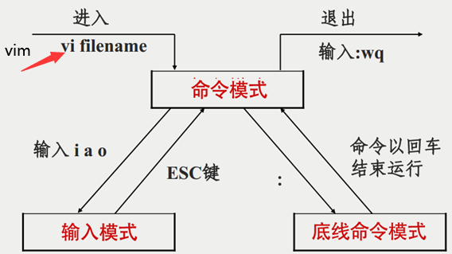

Slide 27
3.3 Dockerfile的应用实例
定制centos镜像
要求：在centos:7.9.2009上增加vim工具和ifconfig命令使用
FROM centos
MAINTAINER xiaosu<suzeyin@xujc.com>
ENV MYPATH /usr/local
WORKDIR $MYPATH
RUN yum -y install vim && yum -y install net-tools
RUN echo $MYPATH && echo "----------end--------"
CMD /bin/bash
构建：
docker build -f dockerfile路径 -t 新镜像名字:TAG . #. 表示当前目录

Slide 28
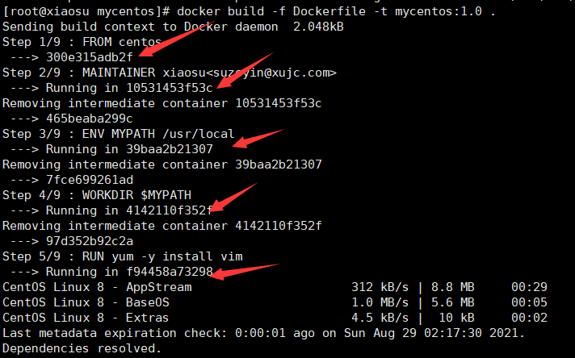
3.3 Dockerfile的应用实例

Slide 29
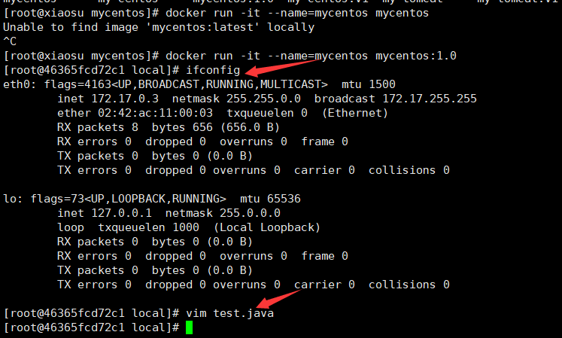
3.3 Dockerfile的应用实例
运行
docker run -it 新镜像名字:TAG
docker run -it --name=mycentos mycentos

Slide 30
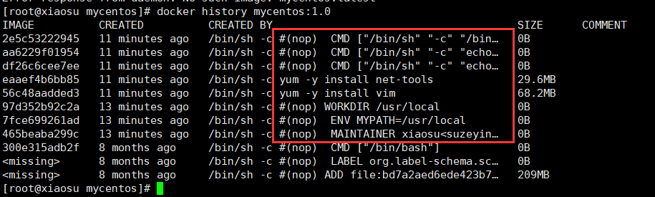
3.3 Dockerfile的应用实例
列出镜像的变更历史
docker history mycentos:1.0

Slide 31
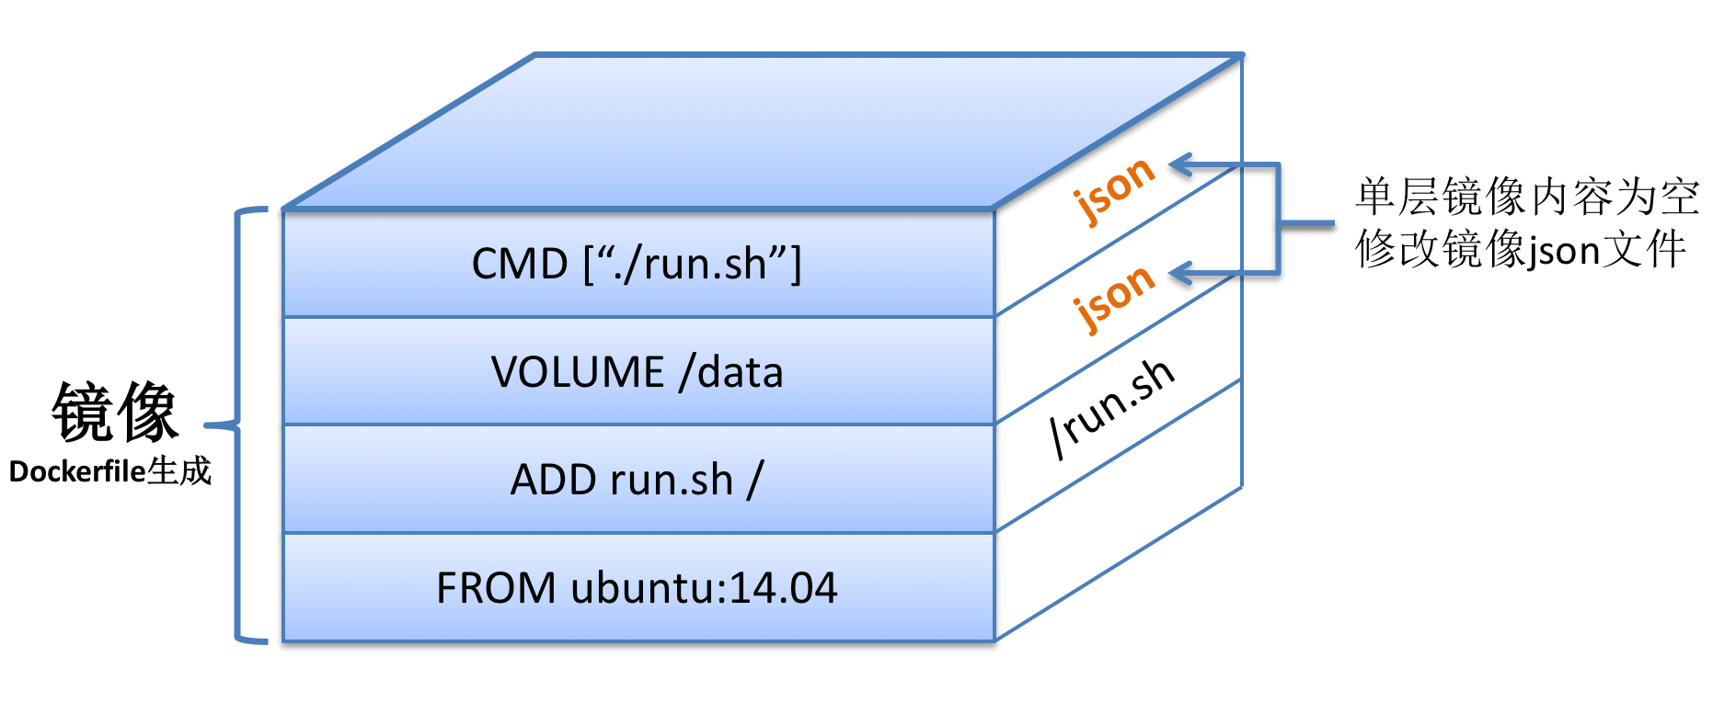
3.3 Dockerfile的应用实例
FROM ubuntu:14.04
ADD run.sh /
VOLUME /data
CMD ["./run.sh"]

Slide 32
定制centos镜像
使用Dockerfile文件定制centos镜像
要求：在centos:7.9.2009上增加vim工具和ifconfig命令使用
1. 编写Dockerfile文件，构建镜像
2. 运行镜像并进入容器
3. 测试vim，ifconfig命令
4. 列出镜像的变更历史

Slide 33
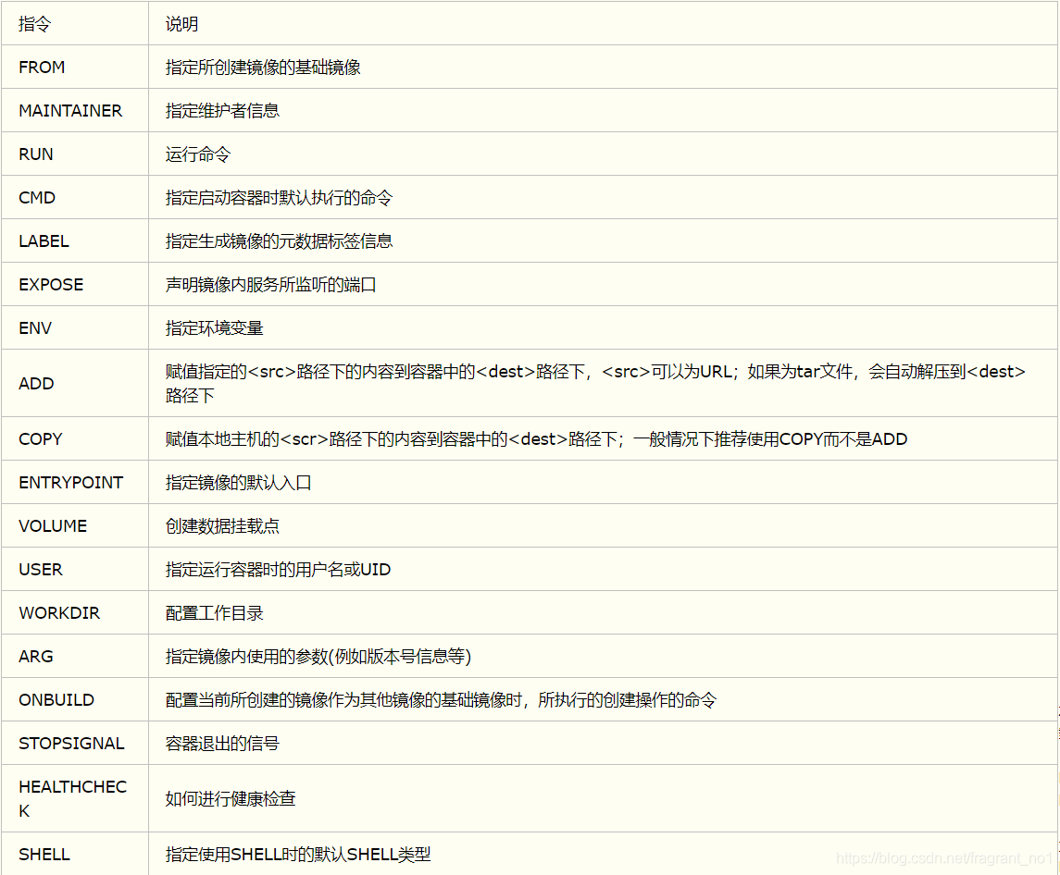
Dockerfile总结

Slide 34
定制tomcat镜像
使用Dockerfile文件定制tomcat镜像
要求：要求：在centos镜像上定制tomcat镜像，访问默认网页
1. 编写Dockerfile文件，构建镜像
2. 运行镜像并进入容器
测试默认网页
4. 列出镜像的变更历史

Slide 35
定制tomcat镜像 – 挑战题目
关闭windows和linux防火墙
要求：在tomcat上修改并浏览默认网页
1、 从Docker Hub 下载tomcat镜像到本地并后台运行，端口号映射9090：8080
2、 进入容器后切换到/usr/local/tomcat/文件夹
3、 将webapps.dist/文件夹下所有文件拷贝到webapps文件夹下
4、 用浏览器访问默认tomcat界面ip:端口
5、 退出容器
6、 提交镜像修改
7、 查看镜像列表

Slide 36
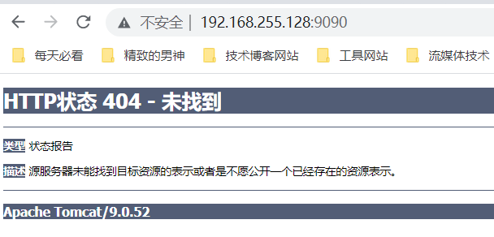
Docker镜像制作
启动容器
docker run -d --name=tomcat01 -p 9090:8080 tomcat

Slide 37
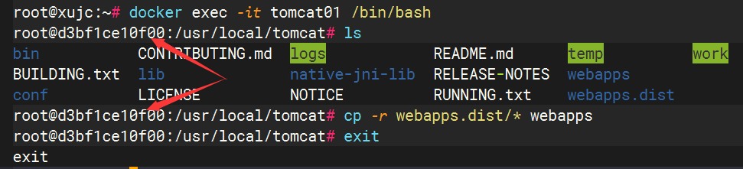
Docker镜像制作
进入容器
docker exec [OPTIONS] 容器
-it 命令行终端进入
(docker ps可以看容器id)
docker exec -it tomcat01 /bin/bash

Slide 38
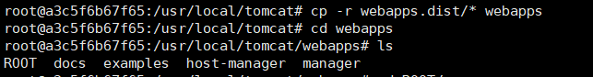
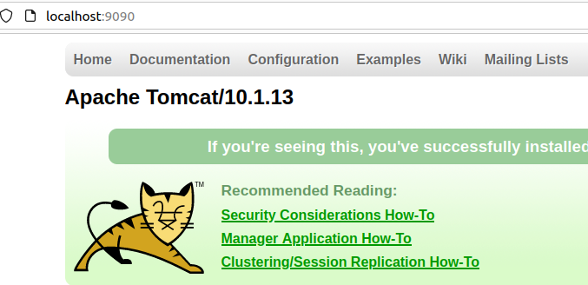
Docker镜像制作
cp 要拷贝的源文件路径 目标路径
拷贝缺失文件：cp -r webapps.dist/* webapps
用浏览器访问默认tomcat界面 ip:端口

Slide 39
本次课程小结
3.1
Dockerfile的简介
3.2
Dockerfile的常用指令
3.3
Dockerfile的应用实例

Slide 40
2.1 Docker镜像原理

Slide 41
作业
自己定制tomcat镜像

